Slide 1
Introducción a la programación

Slide 2
¿Qué es la programación?
Es la acción de escribir programas de computación con el objetivo de resolver un determinado problema.
Estos programas usan un lenguaje de programación para poder traducir un lenguaje humano a uno de computadora

Slide 3
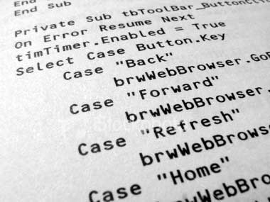
¿Qué es la programa?
Los programas de computadora son el conjunto de las instrucciones escritas en un lenguaje de programación. Para poder ser ejecutadas por un ordenador.
Estas instrucciones tiene un orden y una sintaxis.
Que es la manera en que son escritas.

Slide 4
¿Qué es un lenguaje de programación?
Son un conjunto de reglas, normas, símbolos y palabras especiales utilizadas para construir un programa. Tienen una sintaxis bien definida y una clasificación
Lenguaje de bajo nivel
Lenguaje de medio nivel
Lenguaje de alto nivel

Slide 5
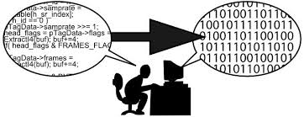
¿Qué son los tipos de lenguajes de
programación ?
Los niveles de programación no se relacionan a la calidad de un lenguaje. Estos se basan en la cercanía con el lenguaje de la maquina o el de los programadores
Por lo que el bajo nivel. es escrito en binario para que la maquina lo entienda. El alto nivel es escrito con un lenguaje humano Y nivel medio tiene características de ambos

Slide 6
¿Niveles de programación?
ALTO
C++
Java
MEDIO
C
Basic
BAJO
Lenguaje ensamblador
Lenguaje de maquina
Todos las lenguajes de programación pertenecen a uno de los tres niveles.
Estos son algunos de los mas conocidos.

Slide 7
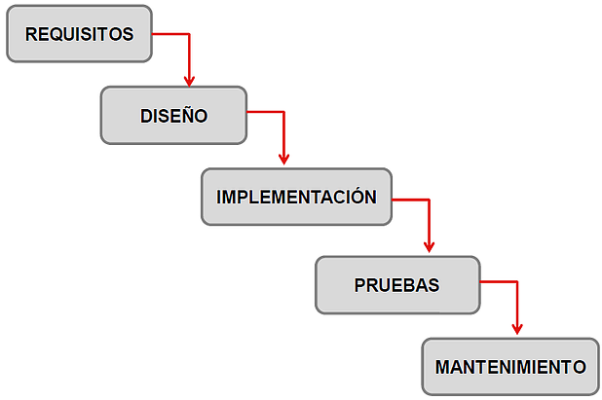
¿Qué son las fases del ciclo de vida del
software ?
Una vez determinado el lenguaje de programación en el que se desea trabajar.
El siguiente paso es implementar la fases del ciclo de vida del software.
Las cuales son etapas que debemos realizar para crear un software desde los primeros pasos.

Slide 8
¿Requisitos ?
Esta fase es previa a realizar el programa con código.
Durante esta fase debemos pedir los requisitos del programa a la persona que solicita la creación de programa
Debemos saber
Los objetivos del programa y todos los elementos que requiera para su implementación

Slide 9
¿Diseño ?
Una vez que se conoce el problema que hay que resolver con un software y cuales son los elementos que bebe tener según el usuario final
Debemos usar tres herramientas para resolver la problemática antes de pasar a la codificación. Estas herramientas son
Algoritmos
Diagramas de flujo
Pseudocodigos

Slide 10
¿algoritmos ?
Los algoritmos son una serie de pasos para resolver un problema estos deben ser ordenados y tener un inicio y final además deben estar centrados en el problema son diseñados en lenguaje humano
Ejemplo
Crea un algoritmo para calcular el área de un cuadrado

Slide 11
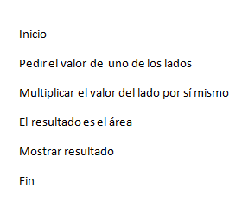
En este ejemplo el usuario debe calcular el área de un cuadrado
Por lo debe evitar realizar otras acciones si no han sido solicitadas en la creación del software como por ejemplo:
Agregar el calculo del Perímetro
Pedir una contraseña de acceso
Agregar un mensaje de bienvenida

Slide 12
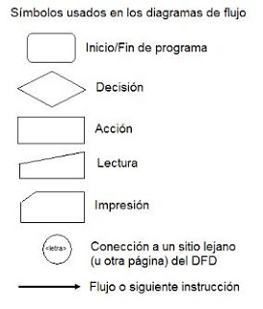
¿Diagrama de flujo ?
Después de realizar tu algoritmo se bebe crear un diagrama de flujo el cual es la representación grafica del algoritmo
Los diagramas de flujo tienen un grupo de símbolos que representan algunas acciones
Los mas comunes son estos

Slide 13
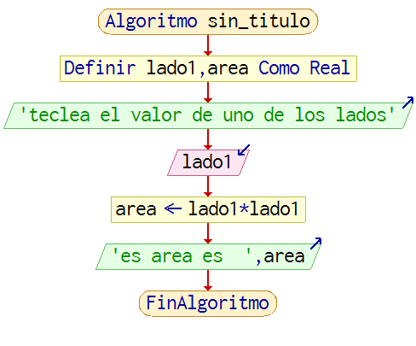
Aunque suelen haber algunas variante en los software de creación de diagramas de flujo
Como es el caso de pseint
Donde los simboles se presenta de la siguiente manera:

Slide 14
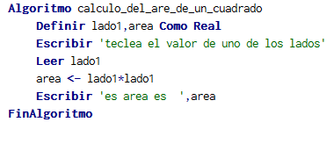
¿Pseucodigo ?
Los pseucodigos son una forma de escribir el algoritmo de una manera mas cercana a como es escrito en un lenguaje de computadora.
pero este no puede ser ejecutado por
Un IDE de programación.

Slide 15
¿implementación pruebas y mantenimiento?
En esta etapa se realizara la creación del software con un lenguaje de programación
Posteriormente se realizaran las pruebas de rendimiento del sistema así como de calidad de nuestros software
Una vez terminado el software este deberá ser
Actualizado y analizado para asegurar se correcto funcionamiento

Slide 16
En este curso aprenderás a realizar programas en c++ concentrándonos en la fase de implementación del software
Clic para descargar el software para realizar diagramas de flujo y pseudocódigos (PSEINT)
Los códigos usados en el curso se encontraran en el apartado recursos

